Slide 1
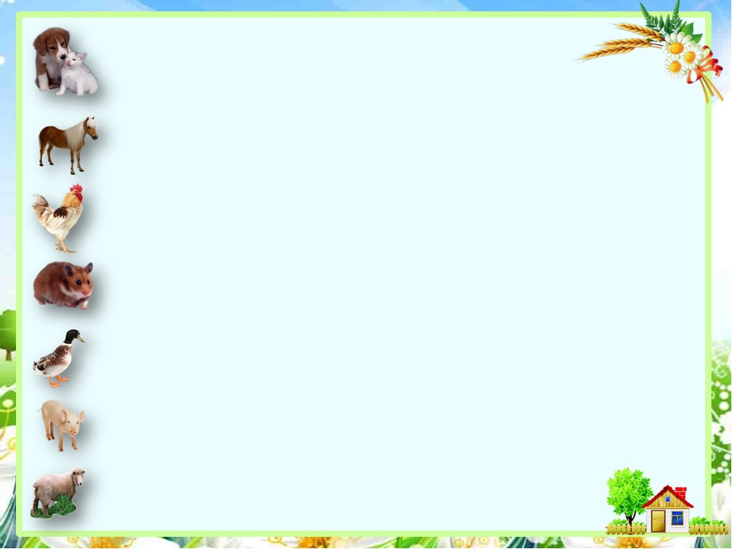
Мастер-класс по созданию дидактических игр по развитию речи для детей 3-4 лет. «Кто,где живет?» «Кто,что ест?»
Выполнила: воспитатель Шатохина Н.М.

Slide 2
Цель:
Углублять и расширять знания о различных видах животных, их жилищах и их потребляемой пище. Умение соотносить изображение животного существа с его местом обитания, пищей, правильно называя его. Развивать воображение, познавательный интерес, память, логическое мышление, мелкую моторику кистей рук. Учить отвечать простыми предложениями, согласовывать слова-предметы и слова-признаки в нужном числе и падеже.

Slide 3
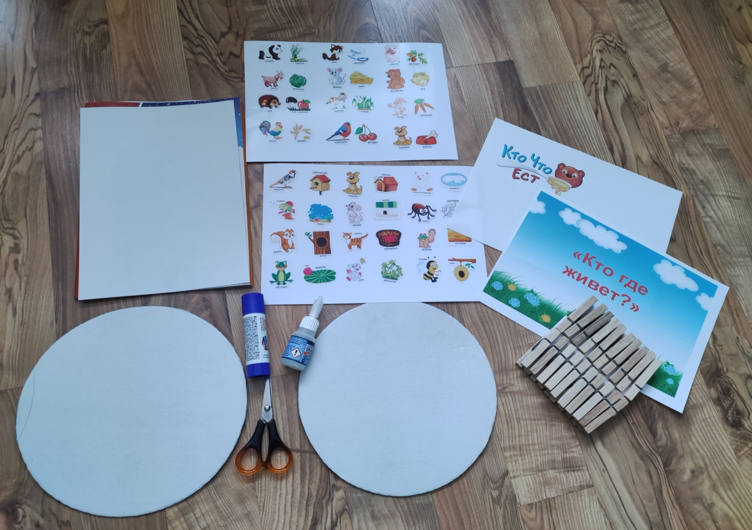
Материал для создания дидактических игр по развитию речи

Slide 4
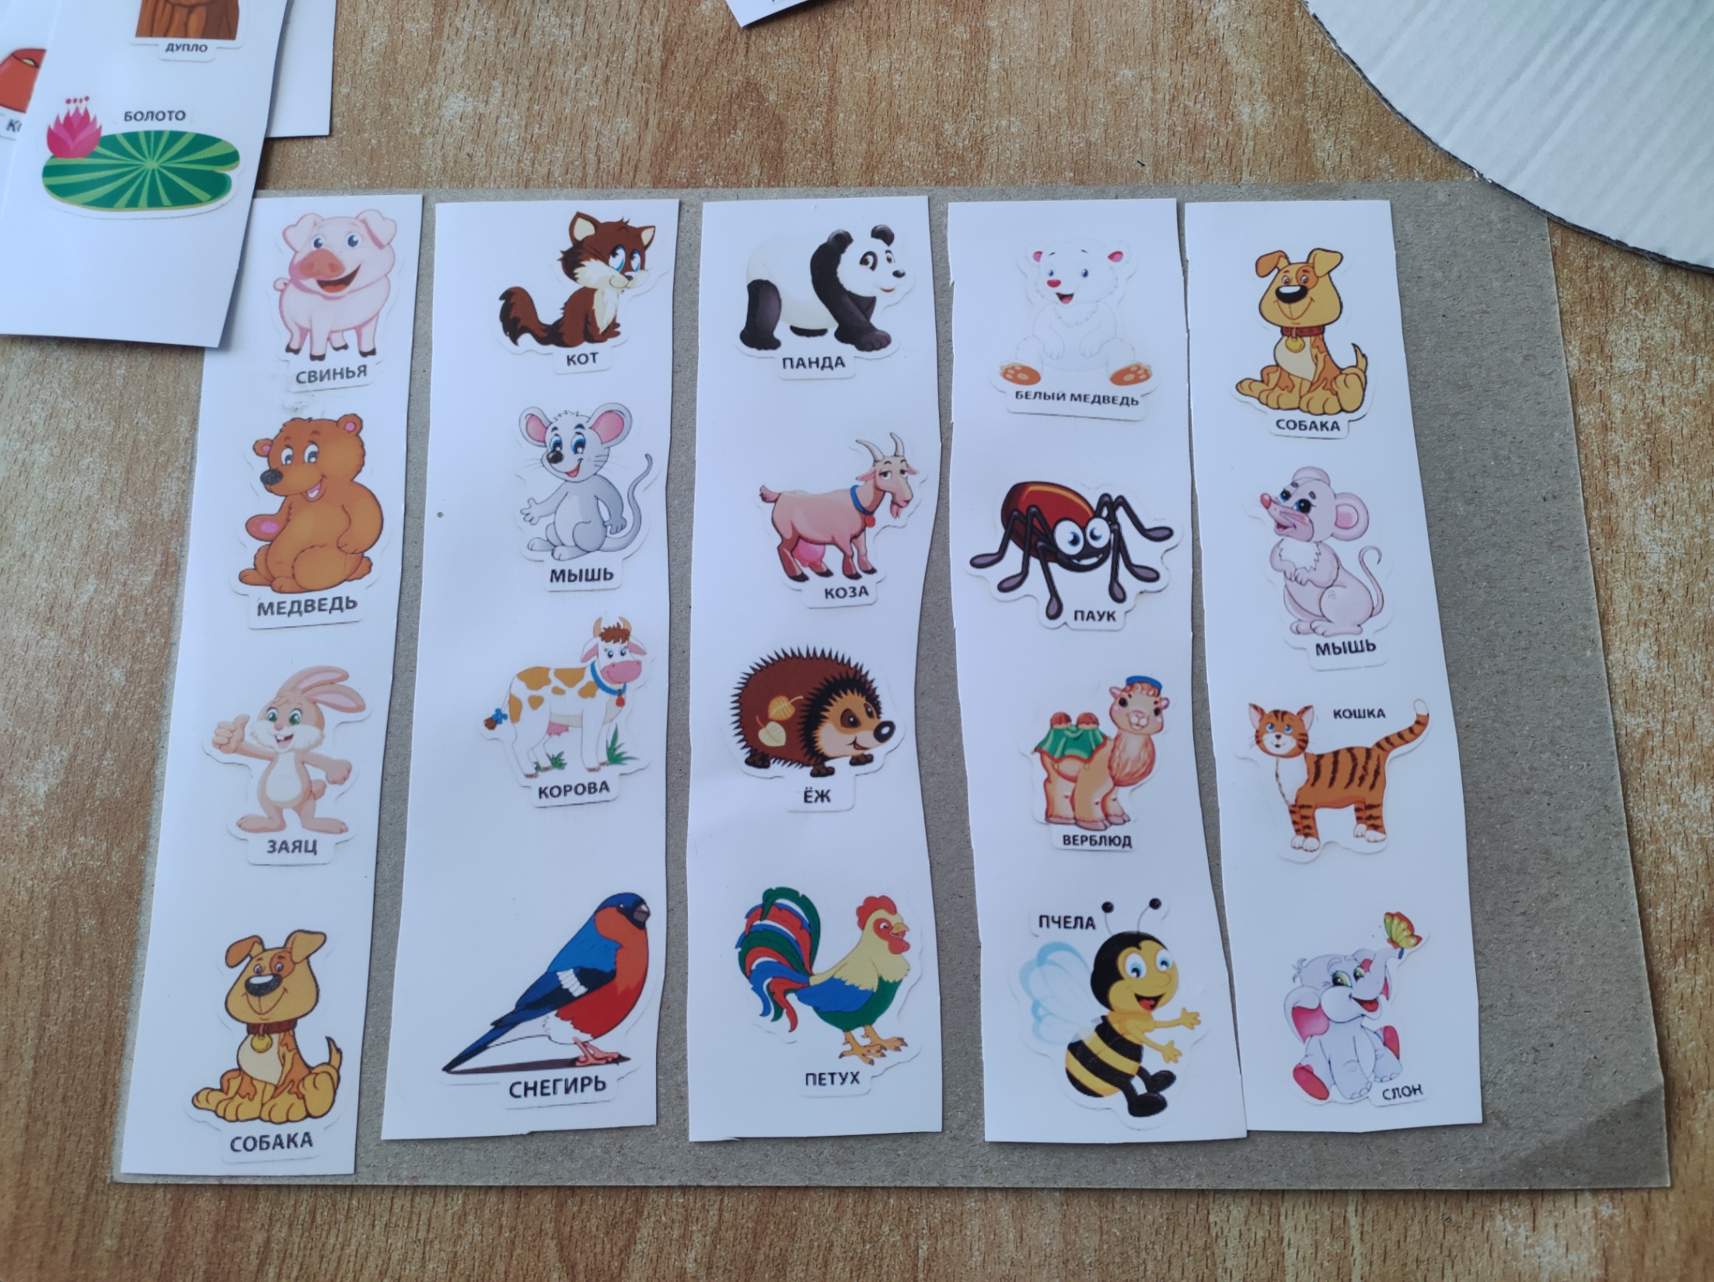
Распечатываем подходящие по теме картинке на фотобумаге и приклеиваем на картон для прочности.

Slide 5
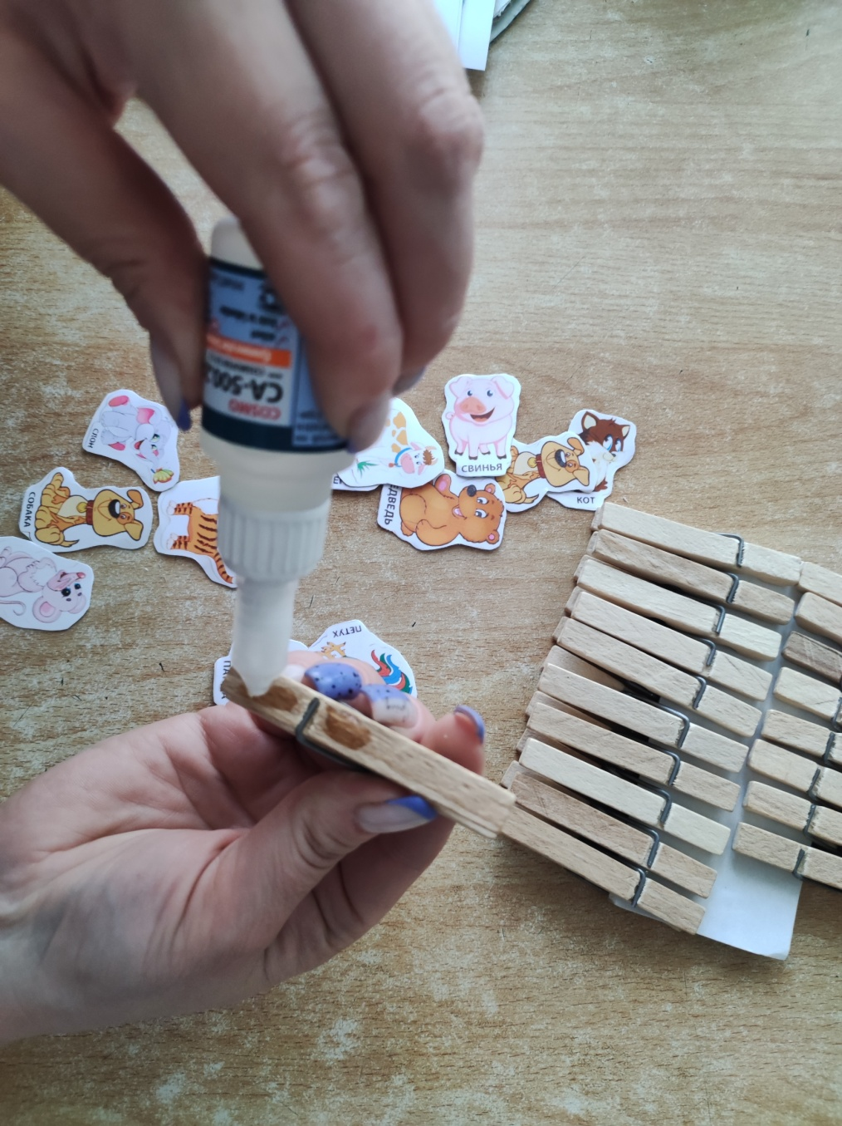
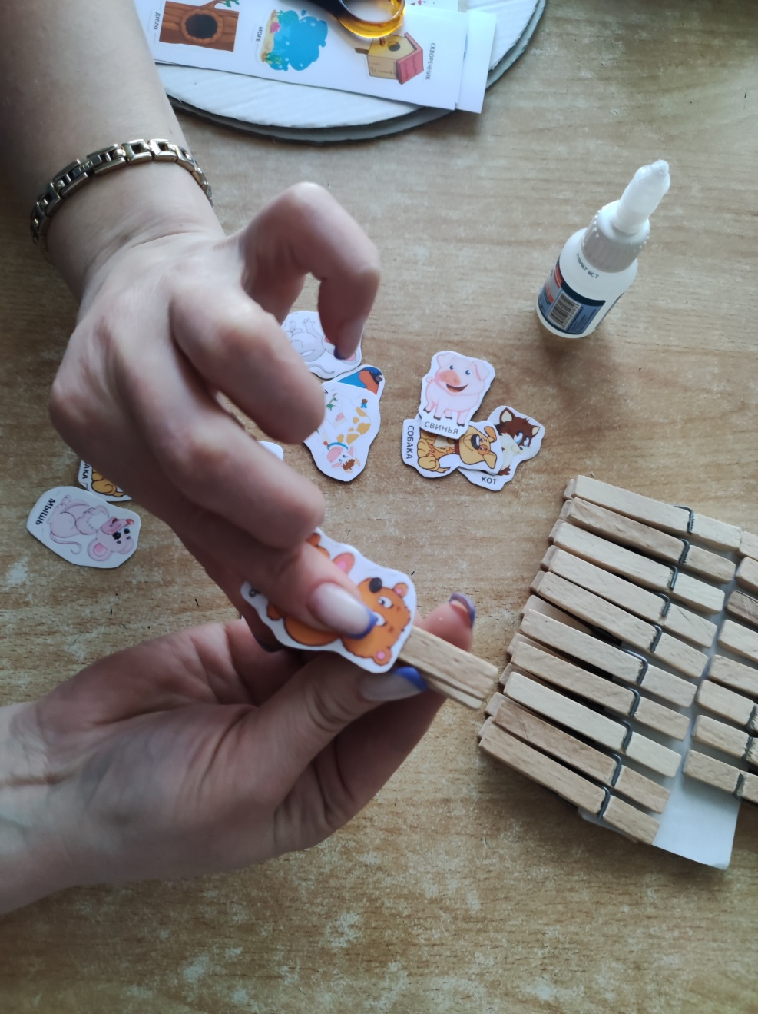
Вырезаем наши картинки и приклеиваем к прищепкам.

Slide 6
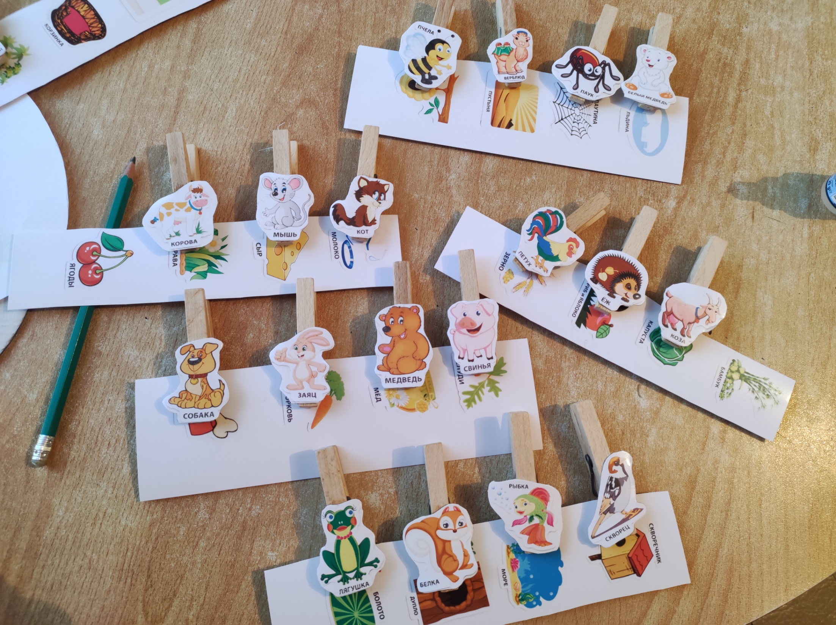
Вот такие заготовки у нас получились.

Slide 7
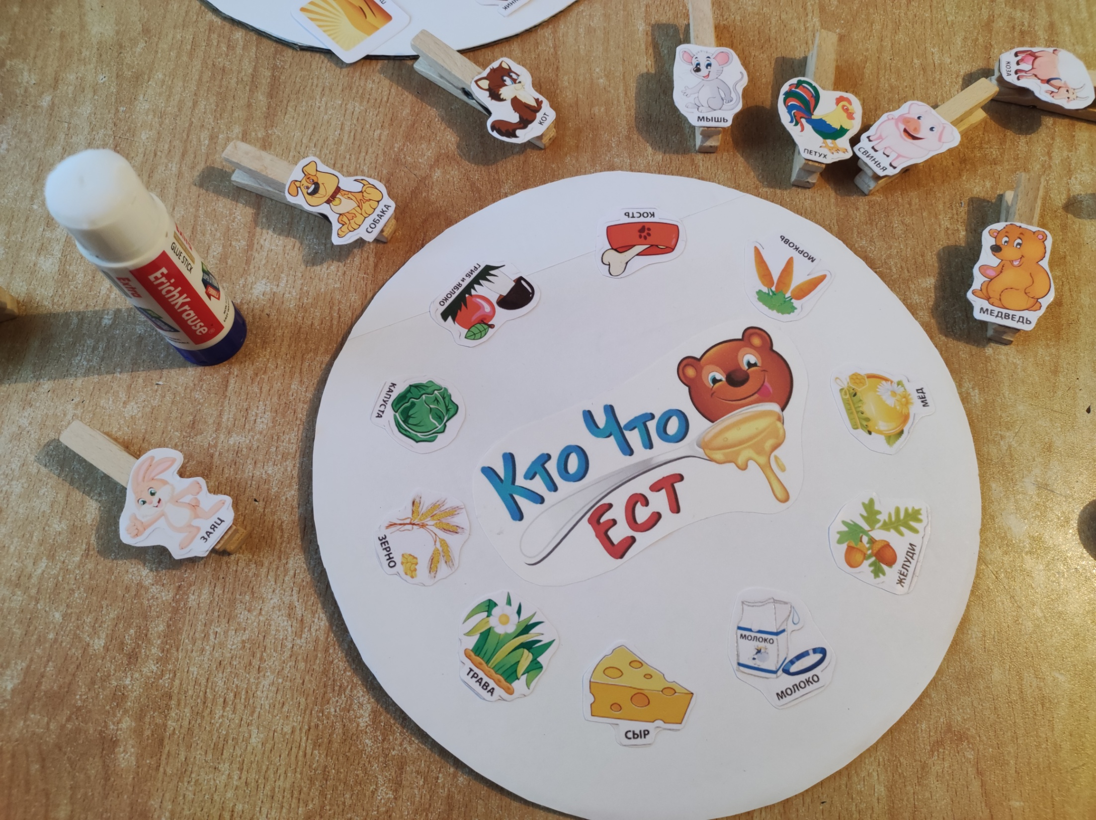
Приклеиваем на круги картона картинки парные картинкам на прищепках.

Slide 8
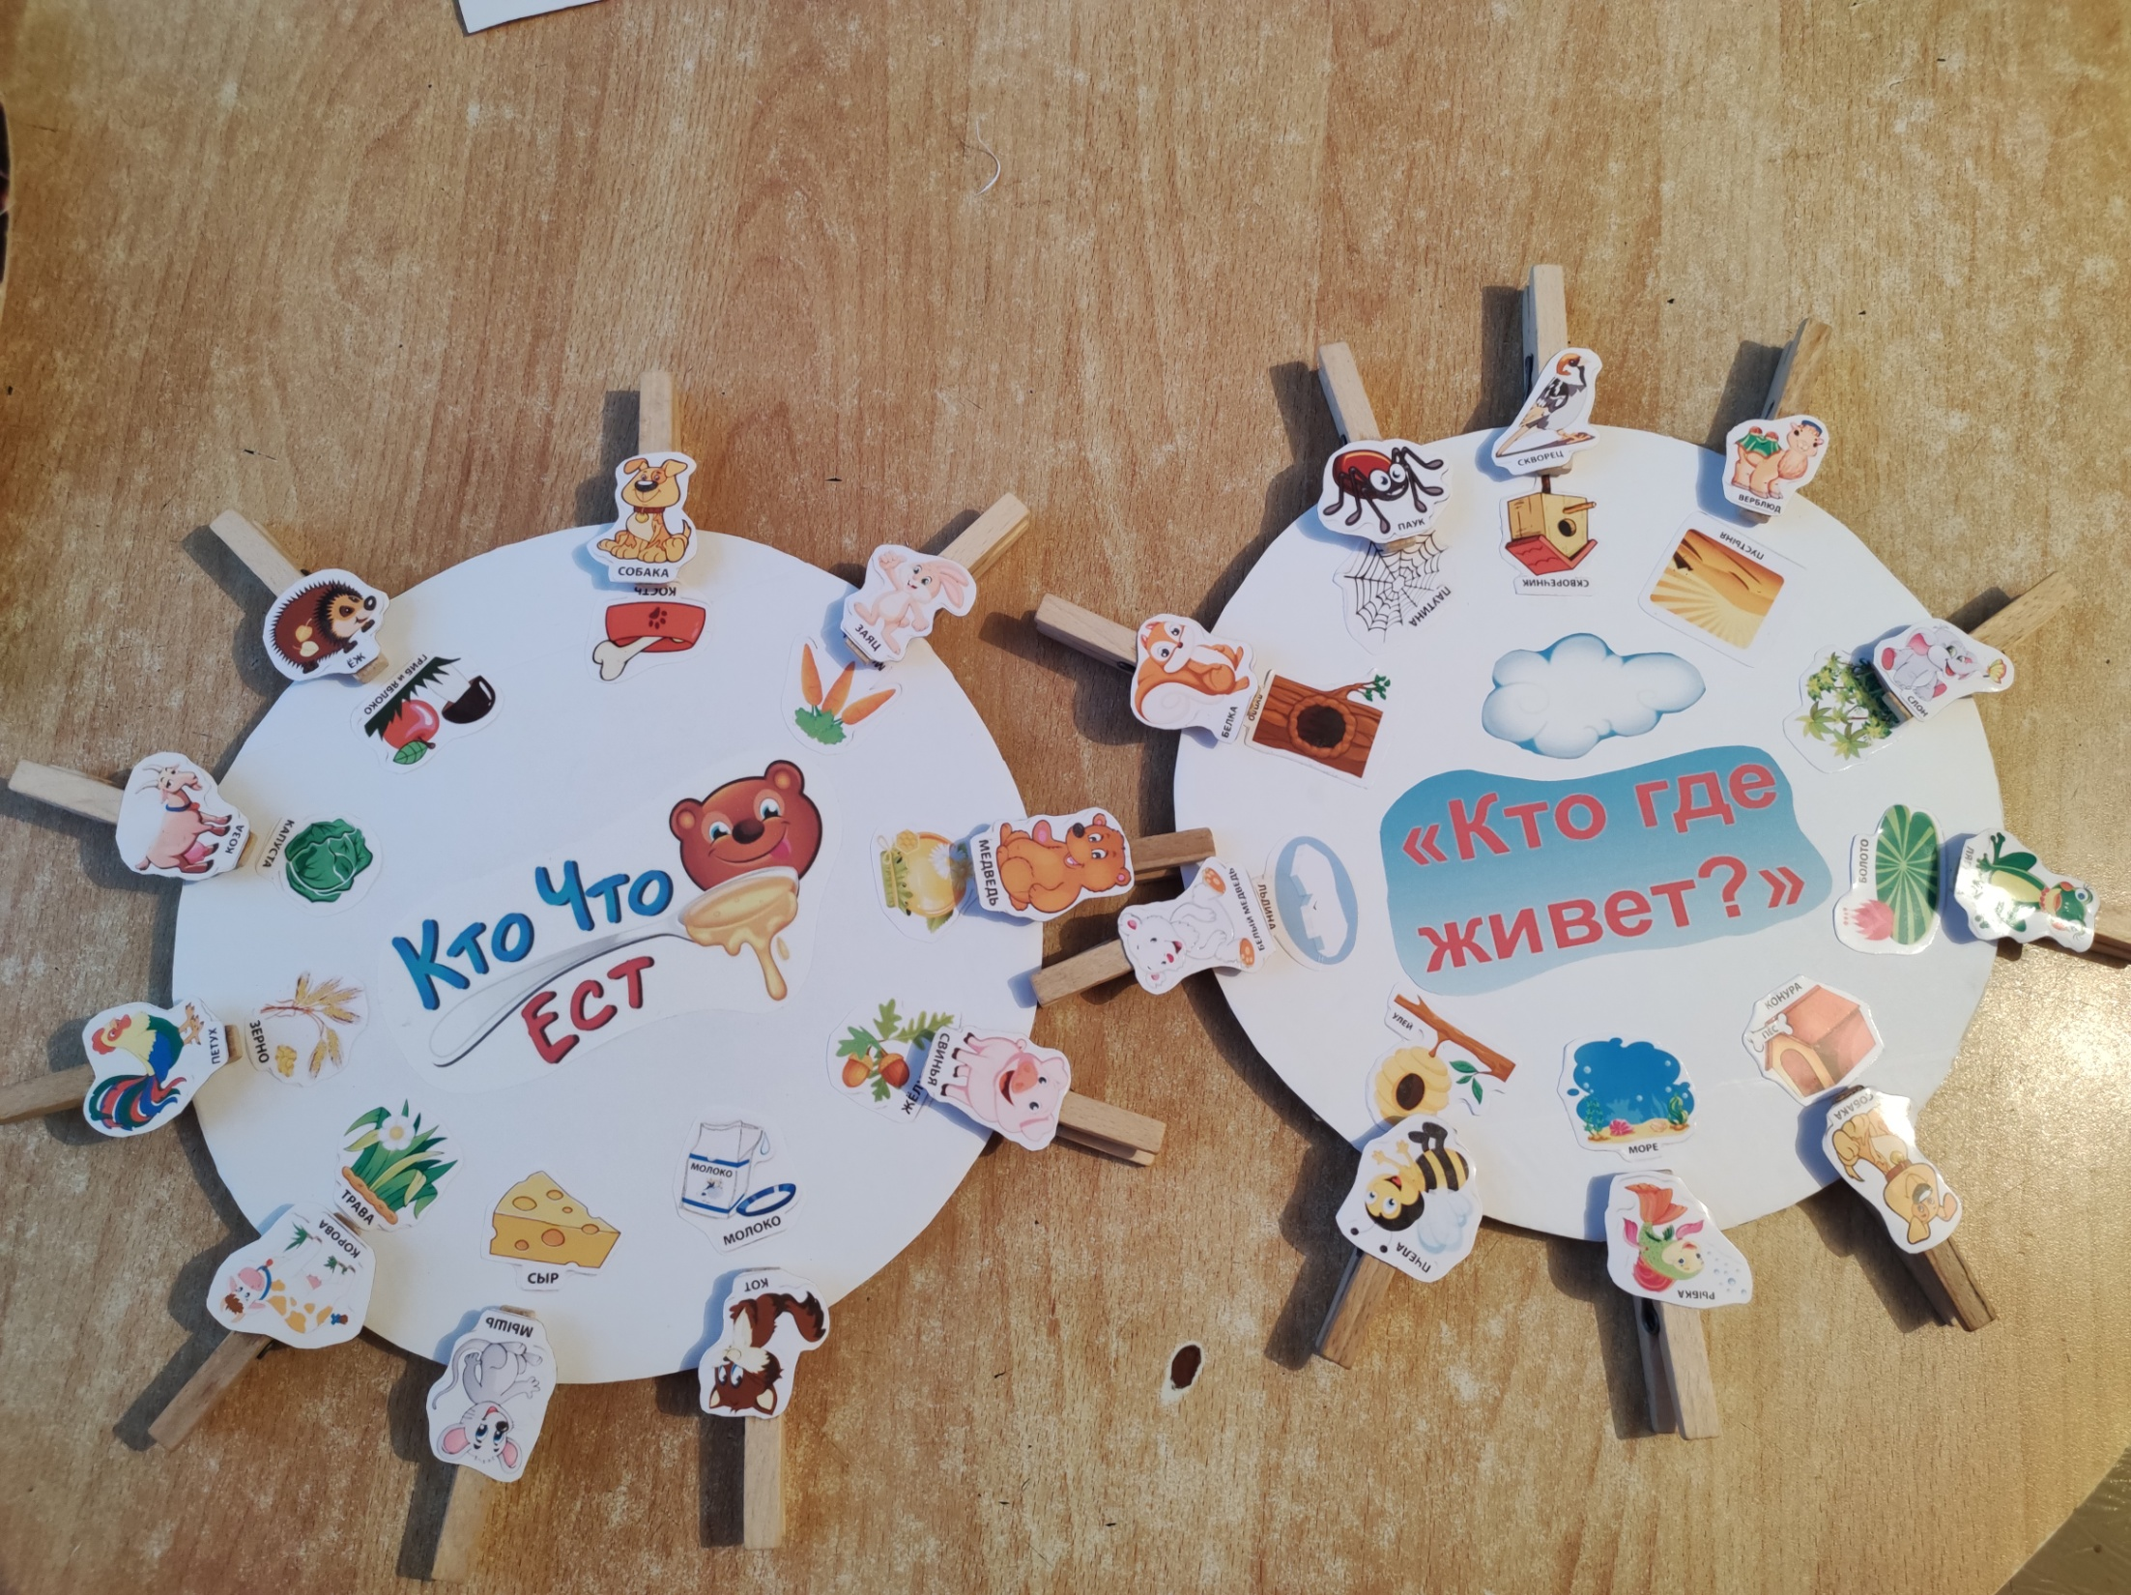
Наша игра готова!

Slide 9
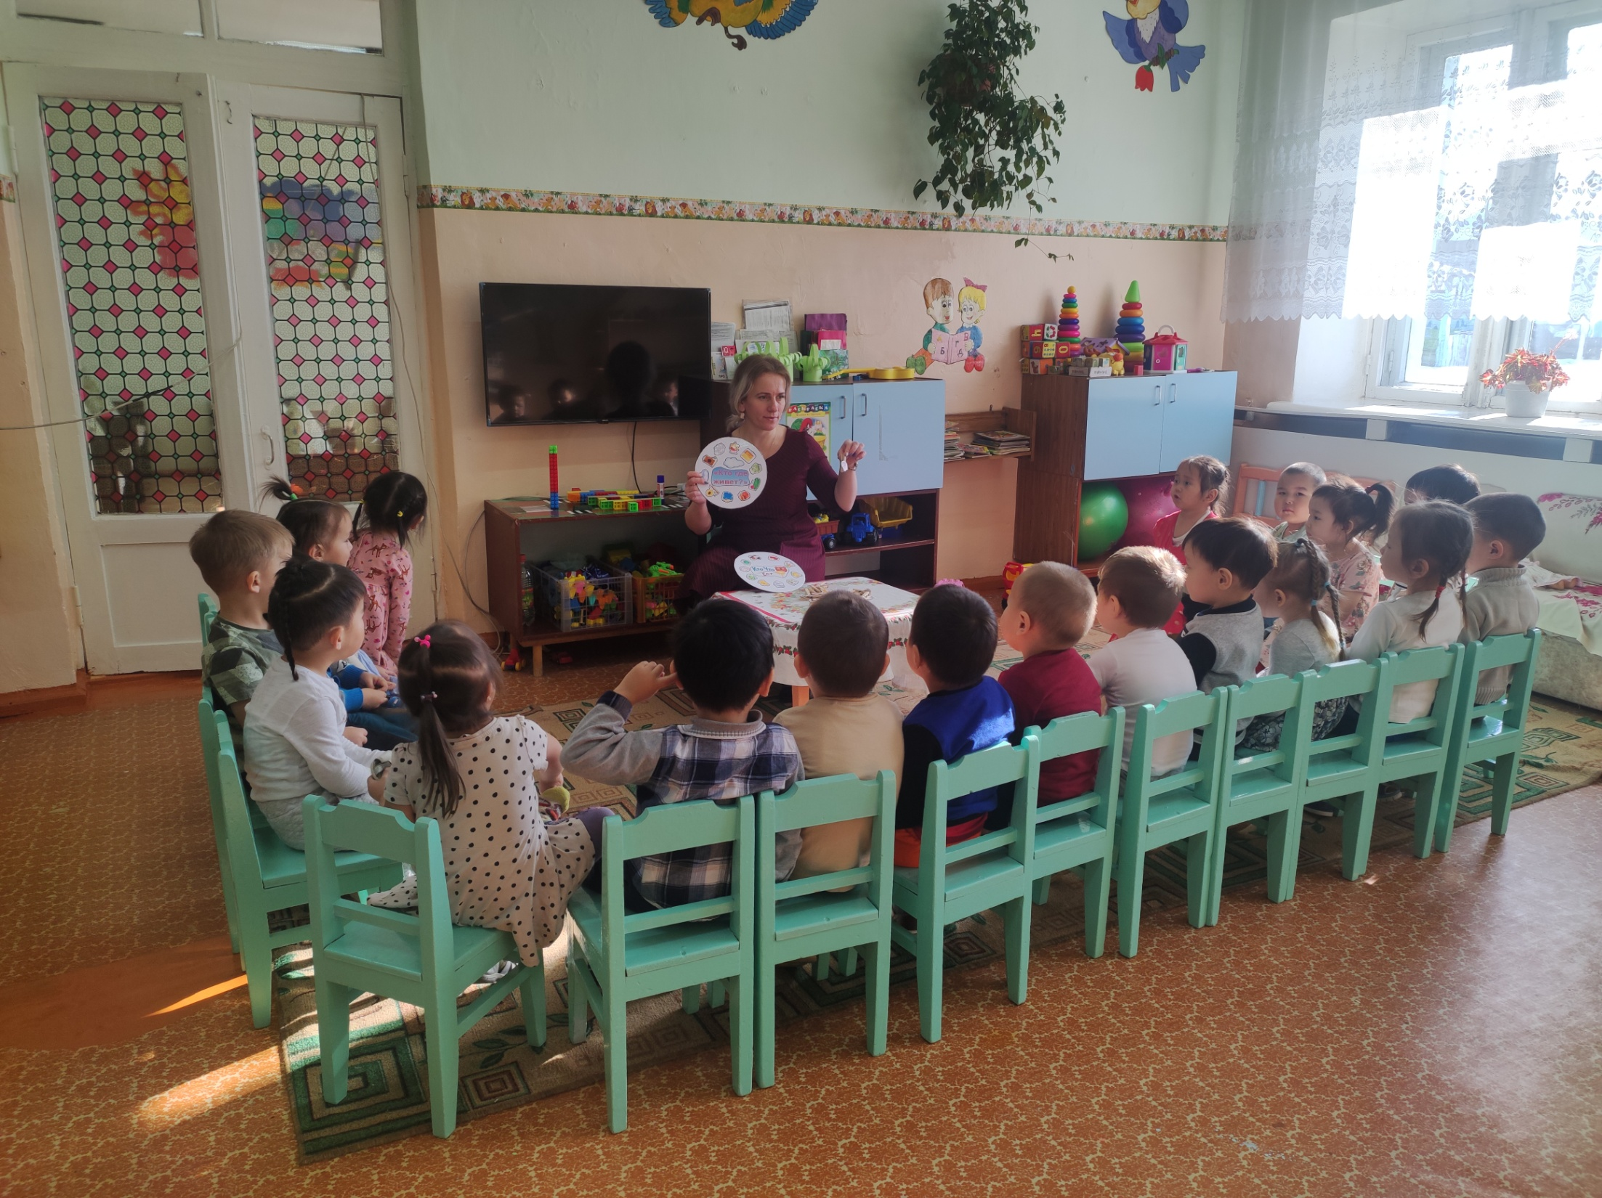
Объясняю правила игры детям.

Slide 10
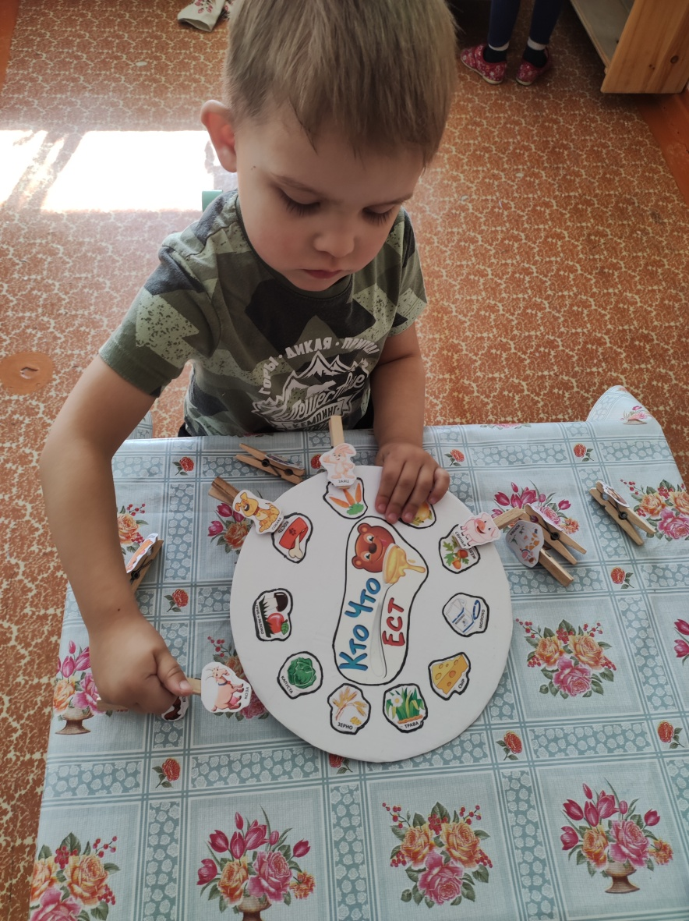
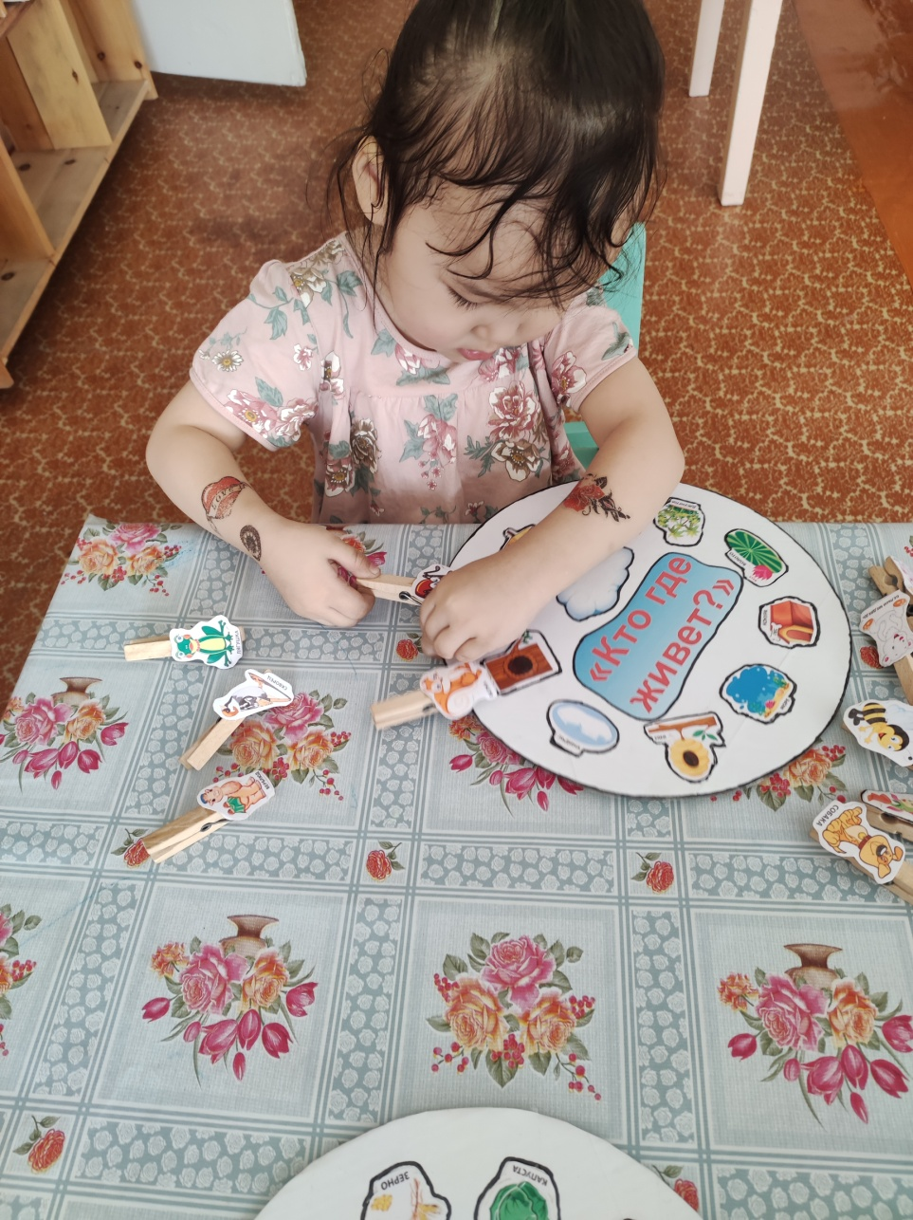
Отлично получается!

Slide 11
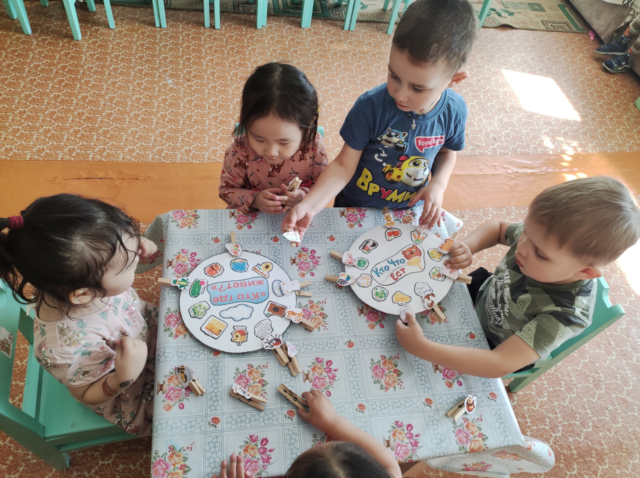
А командой дело идет ещё быстрее

Slide 12
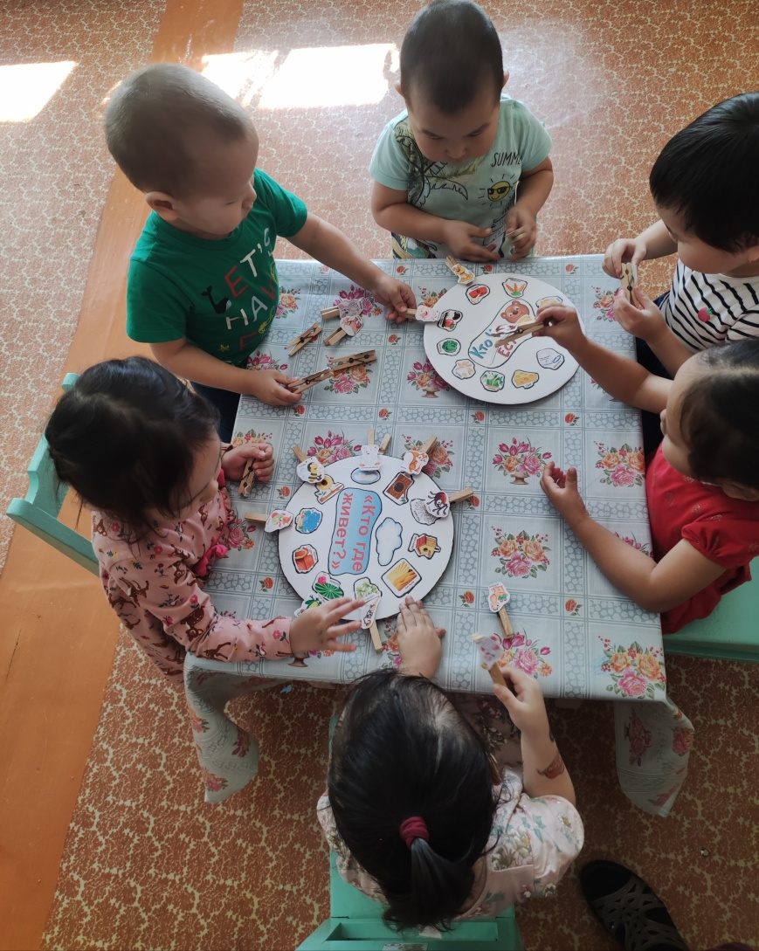

Slide 13
Спасибо за внимание!

